Slide 1
SOSYAL BİLGİLER 7
GEÇMİŞTEN GÜNÜMÜZE BİLGİNİN SERÜVENİ
Konu Anlatım

Slide 2
GEÇMİŞTEN GÜNÜMÜZE BİLGİNİN SERÜVENİ
Kavramlar
SÜMERLER
İCAT
KİL TABLET
ÇİVİ YAZISI
MÖ
MS
MEZOPOTAMYA
PAPİRÜS
HİYEROGLİF
PARŞÖMEN
ENİAC
ARPANET

Slide 3
GEÇMİŞTEN GÜNÜMÜZE BİLGİNİN SERÜVENİ
Kavramlar
Sümerler: Sümerler, yaklaşık olarak MÖ 4000-2000 yılları arasında Irak'ın güneyinde yerleşik
olan, medeniyetin beşiği olarak bilinen coğrafi bölgede yaşamış bir uygarlıktır.
Fonetik yazıyı kullanmaya başlayan bu uygarlık böylelikle tarihi çağları başlatmıştır.
İcat: Daha önce bulunmayan bir şeyin insan çabasıyla oluşturulmasıdır. Genellikle daha
önce var olan teknolojilerin yeni ve benzersiz biçimde bir araya getirilmesinin sonucudur.
Kil tablet: Tunç Çağı ve Demir Çağı boyunca çivi yazısıyla yazmak için kullanılan bir yazı aracıdır.
Çivi yazısı: Tarihin ilk yazı türü olan çivi yazısı taşların, derinin ve kağıtların üzerine özel
tekniklerle işlenen şekillerden oluşur. Çivi ile yazıldığı için değil, şekiller çiviye
benzediği için tarihçiler bu yazı türüne çivi yazısı demişlerdir.

Slide 4
GEÇMİŞTEN GÜNÜMÜZE BİLGİNİN SERÜVENİ
Kavramlar
MÖ: Milattan önce anlamına gelir. Miladi takvimin henüz kullanılmaya başlanmamış olduğu
zaman dilimini ifade eder.
MS: Milatta sonra anlamına gelir. Miladi takvim kullanılmaya başlandıktan sonraki tarihleri
ifade eder.
Mezopotamya: Orta Doğu'da, Dicle ve Fırat nehirleri arasında kalan bölgeye verilen ad.
Papirüs: Eski zamanlarda yazı yüzeyi olarak kullanılan kalın kağıda benzer bir malzemedir.
Kağıtla aynı ismi taşıyan sulak bir sazlık bitkisinin özünden yapılmıştır.
Hiyeroglif: Antik döneme ait bir yazı türüdür. Bu yazıya resim yazısı da denir çünkü küçük
resim sembollerden oluşur. Genelde her sembol bir sözcüğü ifade eder.

Slide 5
GEÇMİŞTEN GÜNÜMÜZE BİLGİNİN SERÜVENİ
Kavramlar
Parşömen: Parşömen, üzerine yazı yazmak veya resim yapmak için kullanılan özel hazırlanmış
hayvan derisidir. MÖ 3. yüzyılda kurulan Bergama Krallığı tarafından üretilip
kullanılan yazı aracıdır.
ENİAC: Elektrikle çalışan ve elektronik veri işleme kapasitesine sahip ilk bilgisayar. II. Dünya
Savaşı esnasında Amerikalı bilim insanları tarafından inşa edilmiştir. Yaklaşık 167 m² bir
alana sığıyordu ve ağırlığı 30 tondu.
ARPANET: Birleşik Devletler Savunma Bakanlığı bünyesine bağlı ARPA tarafından geliştirilen
dünyanın ilk bilgisayar ağı ve evrensel İnternet'in öncülüdür.

Slide 6
GEÇMİŞTEN GÜNÜMÜZE BİLGİNİN SERÜVENİ
Yanda Fransa’daki Lascaux (Lesku) Mağarası’nda yer alan duvar resimlerinden bir bölüm görüyorsunuz. Günümüzden yaklaşık 17.000 yıl önce henüz yazının icat edilmediği dönemlerde burada yaşayan insanlar gözlem, bilgi ve tecrübelerini sonraki nesillere aktarmak
için duvarlara resimler çizmişlerdir. Yazının icadına kadar insanlar resim çizmek dışında bilgi ve tecrübelerini sözlü iletişim yoluyla diğer insanlara aktarmışlardır. Ancak yukarıdaki atasözünden de anlaşılacağı gibi sözlü iletişim
ile bilginin korunması, yaygınlaştırılması ve aktarılması her zaman mümkün olmamıştır. Bu nedenle yazının icadı insanlık için en önemli gelişmelerden biridir. Tarihin de başlangıcı kabul edilen yazının icadıyla insanlar yeni şeyler öğrenerek bilgilerini artırmışlardır. Unutulmasını istemedikleri önemli bilgileri yazarak korumuşlardır.
Lascaux Mağarası, Fransa

Slide 7
GEÇMİŞTEN GÜNÜMÜZE BİLGİNİN SERÜVENİ
Yazı, kâğıdın kullanılmaya başlanmasından önce kil tablet, taş, deri ve tahta parçaları üzerine yazılıyordu. Günümüzde kâğıdın yanında bilgisayar, tablet bilgisayar, cep telefonu gibi teknolojik aletleri yazı yazmak, yazıyı aktarmak ve yeni bilgiler öğrenmek için sıkça kullanıyoruz. Şimdi bilginin korunması ile aktarılmasında önemli bir yeri olan yazı ve yazı gereçlerinin gelişimini öğrenelim.
Lascaux Mağarası, Fransa

Slide 8
GEÇMİŞTEN GÜNÜMÜZE BİLGİNİN SERÜVENİ
Yazı, MÖ 3200’lerde Mezopotamya medeniyetlerinden Sümerler’de kullanılmaya başlandı. Sümerlerin ziggurat adını verdikleri tapınakları aynı zamanda ürünlerin depolandığı yerlerdi. Buraya getirilen ürünleri görevliler kil tabletler üzerine ucu sivri nesnelerle basit resimler çizerek kaydediyorlardı. Örneğin başak resmi, buğday anlamına geliyordu. Kil tabletler kuruduğunda sertleşiyor ve uzun süre saklanabiliyordu. Zaman içinde düşünceleri ifade etmek için yeni semboller kullanılmaya başlandı. Örneğin, kulak resmi, duymak; yan yana çizilen ağız, su içmek anlamına geliyordu.
Çivi yazısıyla yazılmış
kil tablet ve yazım aracı

Slide 9
GEÇMİŞTEN GÜNÜMÜZE BİLGİNİN SERÜVENİ
Daha sonraları kolay ve hızlı yazabilmek için resim çizmek yerine yazı gereçlerinin uçlarını kil üzerine bastırmaya başladılar. Böylece çivi şekline benzediği için çivi yazısı adı verilen yazı ortaya çıktı. Tarihte ilk defa Sümerler tarafından kullanılan çivi yazısı zamanla başka medeniyetler tarafından da kullanıldı. Bu medeniyetlerden biri olan Asurlar MÖ 600’lerde başkentleri Ninova’da binlerce tabletten oluşan bir kütüphane yaptılar. Tarihin bilinen bu ilk kütüphanesinde edebiyat, matematik, coğrafya, astronomi ve tıp gibi alanlarda kil tabletler bulunuyordu.
Çivi yazısıyla yazılmış
kil tablet ve yazım aracı

Slide 10



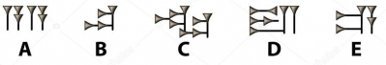
YAZININ ORTAYA ÇIKIŞI
Mısır Medeniyeti hiyeroglif yani resim yazısını kullanmaya başladı.
Misal: (Ben kuşları seviyorum.)
Sümerler her nesne ve durum için bir resim oluşturmak yerine her ses için bir şekil oluşturmayı tercih ettiler.
Hiyeroglif yazı çok kullanışlı değildir ve derin düşünceleri anlatmakta yetersizdir.
Fenikeliler Sümerlerdeki gibi sese dayalı yeni ve daha basit çizimli bir alfabe oluşturdu, bu alfabe Yunanlılar tarafından da kullanıldı. Romalılar da bu alfabeyi Yunanlardan alıp değiştirip günümüz Latin Alfabesi’ni oluşturdular.
Sümerlilerin oluşturduğu bu alfabe ile konuşulan her şey yazıya da dökülebiliyordu.

Slide 11
GEÇMİŞTEN GÜNÜMÜZE BİLGİNİN SERÜVENİ
MÖ 3000’lerde Mısır medeniyetinde hiyeroglif adı verilen resim yazısı kullanılmaya başlandı. Hiyeroglifteki semboller bazen nesneyi temsil ettiği gibi bazen de bir sesi temsil ediyordu. Örneğin, bir çift bacak, gitmek; bir çift göz, görmek anlamına geliyordu. Hiyeroglifte yazılar sağdan sola, soldan sağa ya da yukarıdan aşağıya doğru yazılıyordu. Sümerlerin ağır kil tabletlerine karşın Mısırlılar papirüs bitkisinden elde ettikleri ve papirüs adını verdikleri bir tür kâğıt kullanıyorlardı. Papirüsler üzerine farklı renkte mürekkepler kullanarak fırça ve tüylerle yazı yazıyorlardı. Papirüsleri rulo hâline getirerek kolayca saklıyorlardı. Mısır’da okuma yazma bilen kâtiplere büyük saygı duyuluyordu. Kâtip olabilmek için ise okula gitmek gerekiyordu.
Papirüs üzerine yazılmış
Mısır hiyeroglifi

Slide 12
GEÇMİŞTEN GÜNÜMÜZE BİLGİNİN SERÜVENİ
Kâtipler devletin resmî işleri yanında kütüphanelerdeki papirüsleri çoğaltıyorlardı. Bu kütüphanelerden biri de MÖ 300’lerde kurulan İskenderiye Kütüphanesi’ydi. Çok sayıda el yazmasının olduğu kütüphanede dönemin önemli bilim insanları çalışıyordu. Mısır’a giren her kitabın mutlaka bir örneği burada çoğaltılıp
sahibine veriliyor, kitabın aslı ise kütüphanede kalıyordu. Yurt dışından da kitaplar satın alınıp getiriliyordu. Böylece, o zamana kadar dağınık hâlde ve kaybolmak üzere olan birçok eser burada toplandı. Ancak bu kütüphane Roma İmparatorluğu Dönemi’nde yakıldı.
Papirüs üzerine yazılmış
Mısır hiyeroglifi

Slide 13
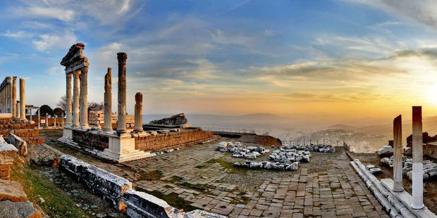
GEÇMİŞTEN GÜNÜMÜZE BİLGİNİN SERÜVENİ
Günümüzde İzmir ilinde yer alan Bergama antik kenti Bergama Krallığı’nın merkeziydi. İlk Çağ’ın en büyük kütüphanelerden biri
buradaydı. Bergama Kütüphanesi, Mısır’daki İskenderiye Kütüphanesi’yle rekabet hâlindeydi. Mısır, Bergama’daki kütüphanenin kendi kütüphanesinin önüne geçmesini
Bergama Antik Kenti
engellemek amacıyla papirüs satışını yasakladı. Bunun üzerine Bergamalılar yeni kitaplar yazılmasını sağlamak için hayvan derilerini işleyerek günümüzde parşömen olarak bildiğimiz kâğıt türünü kullanmaya başladılar.

Slide 14
GEÇMİŞTEN GÜNÜMÜZE BİLGİNİN SERÜVENİ
MÖ 1000’lerde Fenike medeniyetinde öğrenilmesi güç olan çivi yazısı ve hiyeroglifin yerine geçecek bir alfabe icat edildi. Fenike alfabesinde harfler belirli sesleri ifade ediyordu. 22 sessiz harften oluşan bu alfabe günümüzde kullandığımız alfabenin de kökenini oluşturuyordu. Akdeniz’de ticaretle uğraşan Fenikelilerle alışveriş yapan Yunanlar, bu alfabeyi kendi dillerine uyarlayarak Yunan alfabesini geliştirdiler. Yunan alfabesinden esinlenen Romalılar da bazı harfleri değiştirerek Latin alfabesini oluşturdular. Günümüzde ülkemizde kullandığımız alfabe, 1928’de Latin alfabesinden uyarlanmıştır.
Taş üzerine yazılmış Fenike yazısı

Slide 15
GEÇMİŞTEN GÜNÜMÜZE BİLGİNİN SERÜVENİ
Fenike yazısı (yakınlaştırılmış)

Slide 16
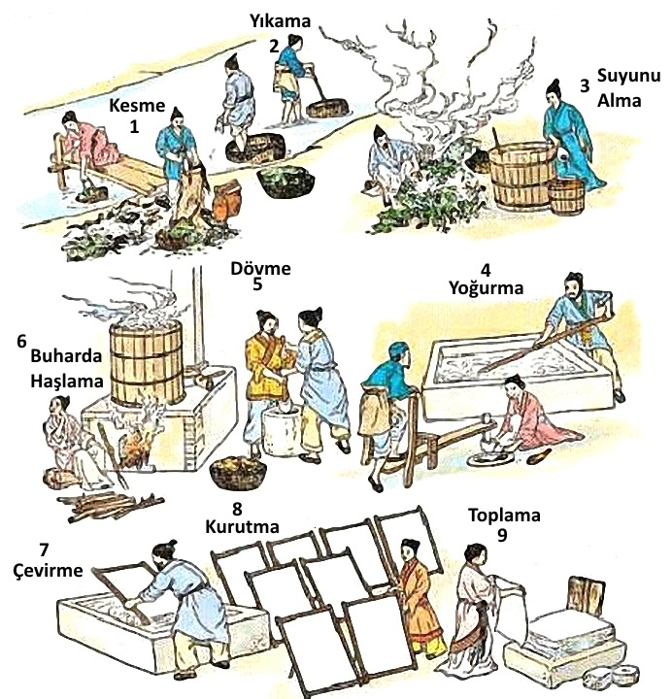
GEÇMİŞTEN GÜNÜMÜZE BİLGİNİN SERÜVENİ
MS 100’lerde Çin medeniyetinde kâğıt kullanılmaya başlandı. Tsai Lun (Say Yun) adında bir devlet görevlisi dut ağacı kabuğu, kenevir ve paçavraları suyla karıştırarak ince tabakalar şeklinde hamur hâline getirdi. Daha sonra bu hamuru kurutarak kâğıdı icat etti. Böylece yazının korunması ve yaygınlaştırılmasında önemli bir kolaylık sağlandı. Kâğıt imal etmeyi öğrenen Uygur Türkleri kendi kitaplarını yazdılar. Çinlilerden kâğıt yapımını öğrenen Müslümanlar da bu icadın Orta Doğu’ya yayılmasını sağladılar. Haçlı Seferleri ile Avrupalılar Müslümanlardan öğrendikleri bu buluşu ülkelerine taşıdılar. Zaman içinde kâğıt yapımında yeni yöntemler keşfedildi. Böylece kâğıdın üretimi kolaylaştı, ucuzladı ve yaygınlaştı. Bu sayede kitap sayısı da arttı.

Slide 17
GEÇMİŞTEN GÜNÜMÜZE BİLGİNİN SERÜVENİ
Bilginin korunması ve aktarılmasında önemli yeri olan yazı ve yazı yazmakta kullanılan gereçlerin gelişimini öğrendik. Şimdi teknolojik gelişmelerle birlikte 15. yüzyıldan günümüze bilginin korunması, yaygınlaştırılması ve aktarılmasında ne gibi değişiklikler olduğunu öğrenelim.

Slide 18
GEÇMİŞTEN GÜNÜMÜZE BİLGİNİN SERÜVENİ
1455’te Johannes Gutenberg (Yohan Gutenberk) ayrı ayrı hazırlanmış kurşun harfleri yan yana dizerek baskı yapan matbaayı icat etti. Aslında matbaa ilk olarak 6.yüzyılda Çin’de kullanılmaya başlandı. Çinliler tahtaların üzerini oyarak harf ve resimleri mürekkep yardımıyla kâğıda basıyorlardı. Çinlilerin bu icadı 9. yüzyılda Uygur Türkleri tarafından da kullanılmaya başlandı. Böylece ilk Türkçe kitaplar basıldı. Bu dönemde Müslümanlar tarafından da kullanılmaya başlanan matbaa Haçlı Seferleri sonrasında Avrupalılar tarafından öğrenildi ve geliştirildi. Böylece kitapların elle yazılarak çoğaltılması Giderek azaldı ve çok sayıda kitap hızlı bir şekilde basılmaya başlandı.
Johannes Gutenberg ve matbaası (Temsilî)

Slide 19
GEÇMİŞTEN GÜNÜMÜZE BİLGİNİN SERÜVENİ
1877’de Thomas Edison (Tamıs Edisın) gramofonun öncüsü
olan fonografı icat etti. Bu icatla sesleri kaydettikten sonra dinlemek mümkün oldu. Günümüzde ses kaydı yapmak ve kaydedilen sesleri dinlemek için ses kayıt cihazları, cep telefonları gibi çok daha küçük aletleri kullanmaktayız.
Thomas Edison

Slide 20
GEÇMİŞTEN GÜNÜMÜZE BİLGİNİN SERÜVENİ
1894’te Guglielmo Marconi (Gulyelmo Markoni) radyo dalgalarıyla deneyler yaparak radyonun geliştirilmesine öncülük etti. 1921’de radyo programları yayımlayan radyo istasyonları kurulmaya başlandı. Günümüzde daha çok haber ve müzik dinlediğimiz radyolar, televizyonların yaygınlaşmasından önce insanların ülkeleri ve dünya ile ilgili bilgi aldıkları başlıca araçtı.
Guglielmo Marconi

Slide 21
GEÇMİŞTEN GÜNÜMÜZE BİLGİNİN SERÜVENİ
1925’te John Logie Baird (Con Logi Biırt) mekanik televizyonu icat etti. Televizyonun geliştirilmesinde farklı bilim insanlarının katkıları oldu. İcat edildiği dönemdekinin aksine günümüzde televizyonlar renkli ve çok daha net görüntülerle yayın yapmaktadır.
John Logie Baird

Slide 22
GEÇMİŞTEN GÜNÜMÜZE BİLGİNİN SERÜVENİ
1925’te Edouard Belin (Edvart Bilın) faks makinesini icat etti.
Faks makinesi farklı bilim insanlarının katkılarıyla geliştirildi. Faks makinesi ile telefon hatları aracılığıyla belgeleri gönderebilmek mümkün oldu. Ancak günümüzde genel ağın yaygınlaşmasıyla faks makinelerinin yerini elektronik postalar (e-posta) almaya başladı.
Edouard Belin

Slide 23
GEÇMİŞTEN GÜNÜMÜZE BİLGİNİN SERÜVENİ
1938’de Chester Carlson (Çestır Karlsın), fotokopi makinesini
icat etti. Fotokopi makinesinin icadından önce belge ve resimler fotoğrafları çekilerek kopyalanmaktaydı. Bu fotoğrafların basılması ise epey zaman almaktaydı. Fotokopi makineleri günümüzde çok daha hızlı basım yapmakta ve renkli kopya da verebilmektedir.
Chester Carlson

Slide 24
GEÇMİŞTEN GÜNÜMÜZE BİLGİNİN SERÜVENİ
1945’te ABD’de ENİAC (Eniyak) adıyla ilk bilgisayarlardan biri
üretildi. Oda büyüklüğünde olan ilk bilgisayarlar, yıllar içinde farklı bilim insanlarının katkılarıyla geliştirildi, zamanla boyutları küçüldü ve daha fazla işlem yapabilir hâle geldi. Günümüzde üretilen bilgisayarlar dünyadaki tüm kitaplarda yer alan bilgiyi depolayacak ve genel ağ aracılığıyla aktarabilecek kadar gelişmiştir.
ENİAC

Slide 25

GEÇMİŞTEN GÜNÜMÜZE BİLGİNİN SERÜVENİ
ENİAC
ENIAC bir sayının görüntüsünü ayırabiliyor, eşitlikleri karşılaştırabiliyor, çarpabiliyor, bölebiliyor, toplayabiliyor, çıkartabiliyor ve kare kökleri hesaplayabiliyordu. ENIAC'ın akümülatörleri (ön kayıt bölgeleri) hem toplama hem de hafıza işlevi görüyordu. ENIAC'a veriler bir IBM kart okuyucusu aracılığı ile veriliyordu.

Slide 26
GEÇMİŞTEN GÜNÜMÜZE BİLGİNİN SERÜVENİ
ENİAC
İşlenmiş veriler ise yine bir IBM delikli kart makinesi sayesinde alınıyordu ve bu kartlar yine IBM’in üretmiş olduğu bir delikli kart okuyucu tarafından (buna benzer bir örnek IBM 405 olabilir) deşifre ediliyordu. O günlerde 60 saniye yol alan bir topun rotasının hesaplanması için, yaklaşık 20 saatlik çalışma gerekiyordu. ENIAC bu hesaplama süresini 15 saniyeye indirdi. Bir saniyede yapabildiği toplama işlemi akümülatör başına 5.000 adetti (toplam 100.000 adet).

Slide 27
GEÇMİŞTEN GÜNÜMÜZE BİLGİNİN SERÜVENİ
ENİAC
Saniyede yapabildiği çarpım işlemi 385, bölme veya karekök alma işlemi ise 38 adetti. Geçici hafızasında sadece 200 sayıyı saklayabiliyordu.

Slide 28
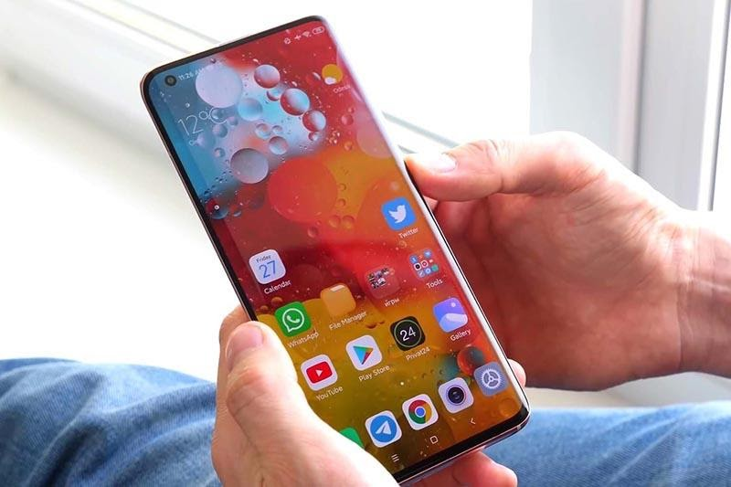
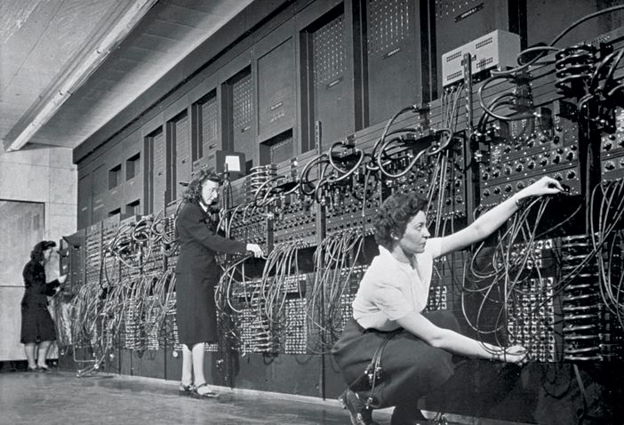
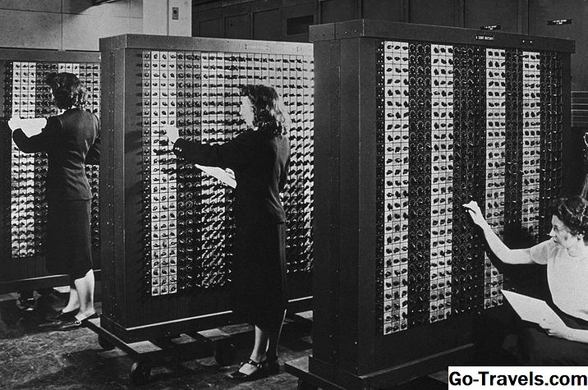
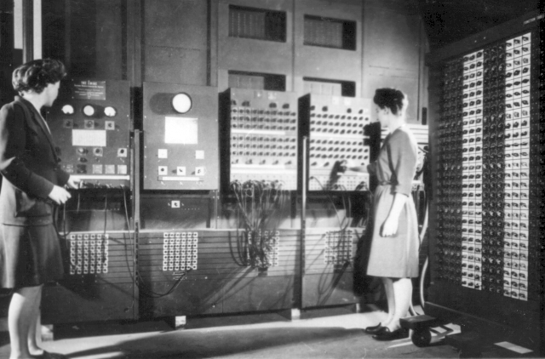
GEÇMİŞTEN GÜNÜMÜZE BİLGİNİN SERÜVENİ

Slide 29
GEÇMİŞTEN GÜNÜMÜZE BİLGİNİN SERÜVENİ
1965’te James Russell (Ceyms Rassıl), kompakt diski (CD) icat
etti. Böylece ses, görüntü ve daha pek çok bilgi içeren dosyalar kolayca kaydedilmeye ve depolanmaya başlandı. 1995’te çok amaçlı dijital disk (DVD) icat edildi. DVD’ler CD’lerden çok daha fazla bilgi depolayabiliyordu. 2000’li yıllarda flash (fılaş) belleklerin üretilmeye başlanmasıyla CD ve DVD’lerin kullanımı azalmaya başladı. Flash bellekler sayesinde bilginin bilgisayar, cep telefonu, akıllı TV gibi araçlar arasında taşınması son derece kolaylaştı.
Kompakt diskin tanıtım toplantısı

Slide 30
GEÇMİŞTEN GÜNÜMÜZE BİLGİNİN SERÜVENİ
1965’te James Russell (Ceyms Rassıl), kompakt diski (CD) icat
etti. Böylece ses, görüntü ve daha pek çok bilgi içeren dosyalar kolayca kaydedilmeye ve depolanmaya başlandı. 1995’te çok amaçlı dijital disk (DVD) icat edildi. DVD’ler CD’lerden çok daha fazla bilgi depolayabiliyordu. 2000’li yıllarda flash (fılaş) belleklerin üretilmeye başlanmasıyla CD ve DVD’lerin kullanımı azalmaya başladı. Flash bellekler sayesinde bilginin bilgisayar, cep telefonu, akıllı TV gibi araçlar arasında taşınması son derece kolaylaştı.
Tim Berners Lee

Slide 31
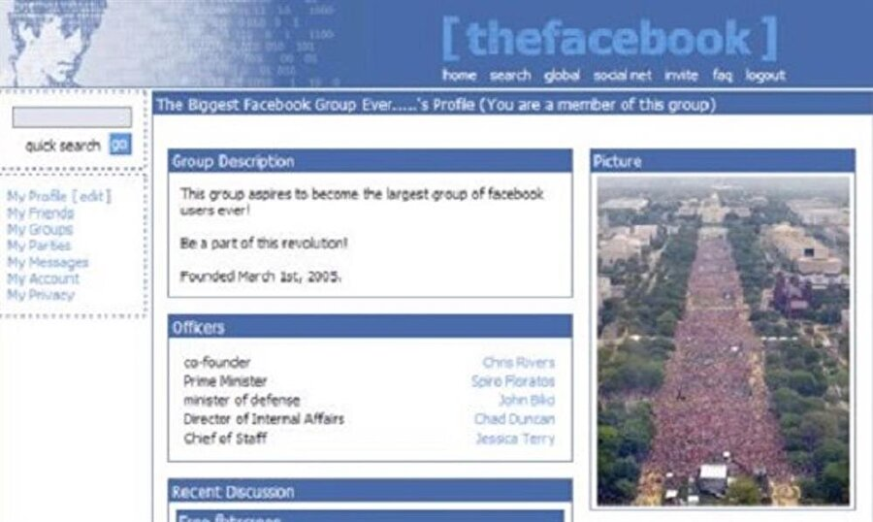
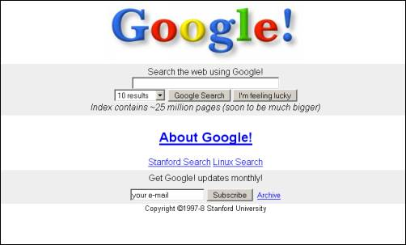
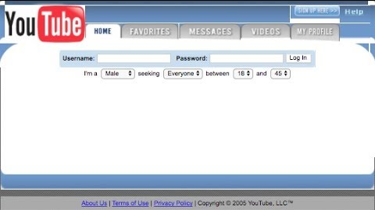
GEÇMİŞTEN GÜNÜMÜZE BİLGİNİN SERÜVENİ
Bazı Web Sitelerinin Yayına İlk Başladıkları Dönemdeki Görünümleri

Slide 32
GEÇMİŞTEN GÜNÜMÜZE BİLGİNİN SERÜVENİ
Geçmişten Günümüze Bilginin Serüveni Konu Özeti
Tarihçiler yazı kullanılmadan önceki dönemlerle ilgili bilgileri bulunan eşyalardan, yapılardan
kemiklerden ve mağara çizimlerinden edinirler.
Yazının tam anlamıyla ilk kullanımı günümüzden yaklaşık 5.000 yıl önce Sümer Medeniyeti
ile başlar.
Dünyada en yaygın kullanılan Latin Alfabesinin kökeni Fenike Alfabesine dayanmaktadır.
Yazının ilk kullanılmaya başlandığı dönemlerde insanlar kağıt yerine, insanlar yazıları
kil tabletlere, taşlara ve derilere yazmışlardır.
Kağıt sayılabilecek ilk materyaller bir bitkiden yapılan papirüs ve hayvan derisinden yapılan
parşömendir.
Tam anlamıyla ilk kağıt ise MS 100’lerde Çin’de üretilmeye başlandı.

Slide 33
GEÇMİŞTEN GÜNÜMÜZE BİLGİNİN SERÜVENİ
Geçmişten Günümüze Bilginin Serüveni Konu Özeti
Yazı ve kağıt yaygınlaştıktan sonra tüm toplumlar bilginin saklanmasında yazıyı ve kağıdı
kullandılar. Ancak yazı el ile yazılıyor dolayısıyla bilginin kopyalanması ve herkese ulaştırılması
kısıtlı idi.
1455 yılında Johannes Gutenberg’in modern matbaayı icat etmesiyle kitapların çoğaltılması
daha da kolaylaştı.
1877 yılında Thomas Edison’un icat ettiği fonograf sesleri kayıt edebiliyordu.
1894’te Guglielmo Marconi atmosferdeki radyo dalgaları ile deneyler yaparak radyonun, yani
sesi atmosferdeki elektromanyetik dalgalar aracılığı ile dünyanın başka bir yerine iletebilen
cihazın icat edilmesine öncülük etti.
1925’te John Logie Baird ilk mekanik televizyonu icat etti. Bugünkü televizyonun ortaya
çıkmasında farklı bilim insanlarının katkıları oldu.

Slide 34
GEÇMİŞTEN GÜNÜMÜZE BİLGİNİN SERÜVENİ
Geçmişten Günümüze Bilginin Serüveni Konu Özeti
1925’te Edouard Belin faks makinasını icat etti. 1938’de Chester Carlson fotokopi makinasını
icat etti.
1945’te ABD’de ENİAC adında ilk bilgisayar inşa edildi.
1965’te James Russell yüksek miktarda ses, görüntü ve yazıyı kayıt altında tutabilen
Compact Disc(CD)’yi icat etti.
1969’da ABD’de internetin atası olan ARPANET sistemi kuruldu.
1989’da ‘’www’’ yani World Wide Web(Dünya Çapında Ağ) Tim Berners Lee tarafından
icat edildi.

Slide 35
Konumuz tamamlanmıştır.

